Slide 1
Capacity And Trainability In Recurrent Neural Networks
學生：呂奕珣

Slide 2
具備知識
類神經(5分鐘)
Rnn(3分鐘)

Slide 3
名詞解釋
Unit 神經元
parameters 參數
hyperparametera(HP): 超參數,用來設計類神經的參數,舉例：學習速率(LEARNING RATE)，疊代次數，層數，每層神經元個數等等。
Vanilla RNN:原始版本RNN,因為香草味是基本的味道，沒有添加其他香料，所以我們可以用Vanilla這個字來表示”基本”。

Slide 4
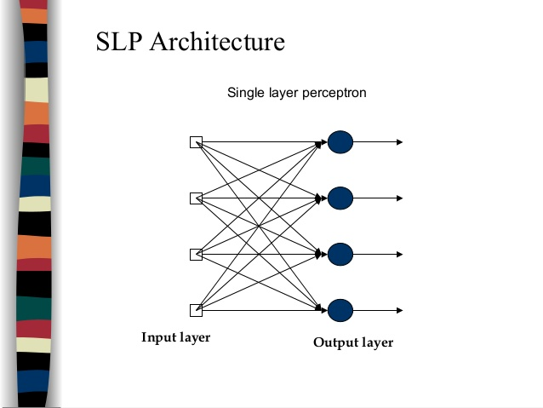
神經元數量要多少？
如果我有100bits的資料到底我的SLP這樣設計好不好？
4個Unit,4X4=16個parameters
2*parameters=store information(bits)
算出該類神經最少儲存32bits資訊
無法滿足100bits資訊所以設計的不好!
引用論文2.1: single-layer perceptron with N^2 parameters can store at least 2 bits of information per parameter

Slide 5

ICLR 2017
5th International Conference on Learning Representations
France
Google brain

Slide 6
ABSTRACT
Ability to store information about the task in their parameters

Slide 7
實驗方法(2.1.1)
Return the mutual information to the HP tuner

Slide 8
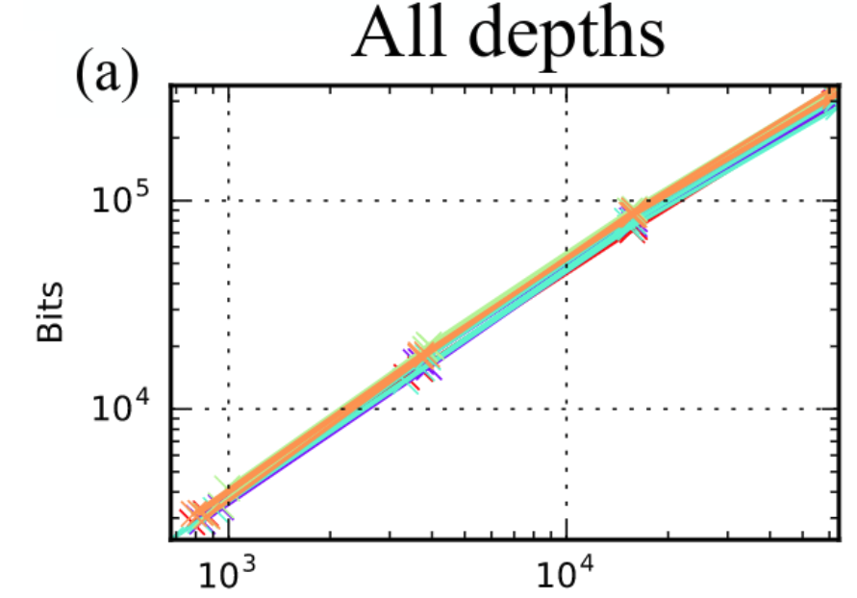

Capacity實驗結果(Figure 1 a.)
Notes:
由first col 我們可以看到rnn最好再來是ugrnn

Slide 9

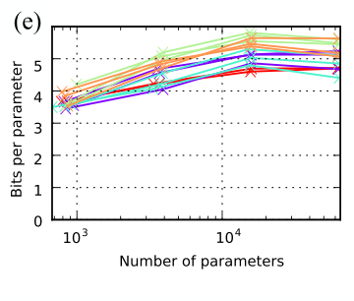
Capacity實驗結果(Figure 1 e.)
Notes:
我們可以說5 per 參數

Slide 10
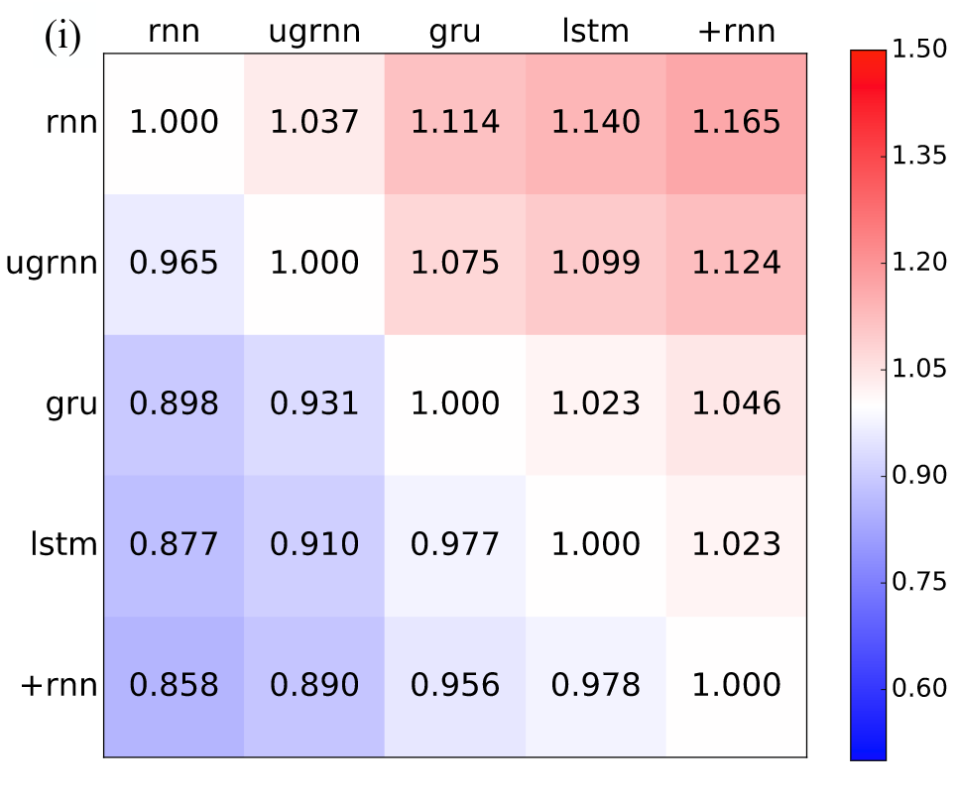
Capacity實驗結果(Figure 1 i.)
Notes:
由first col 我們可以看到rnn最好再來是ugrnn

Slide 11
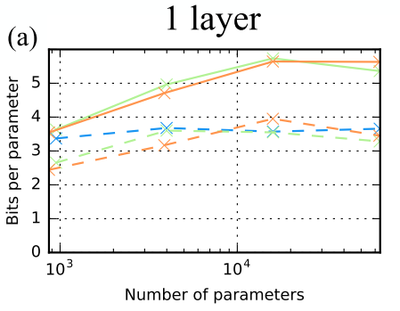
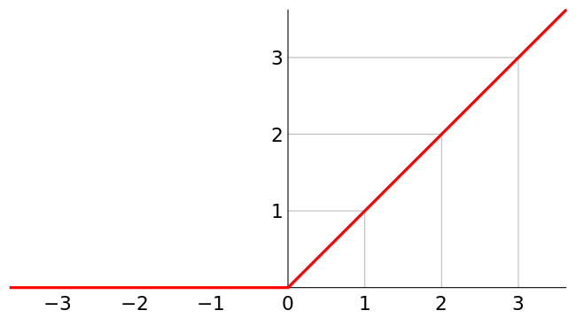
Additional Capacity實驗結果(Figure 2 a.)
ReLUs Reduce Capacity
Notes:
Dash line 可以看到加了rlus 會減少容量
因為relus會剔除沒用的參數

Slide 12
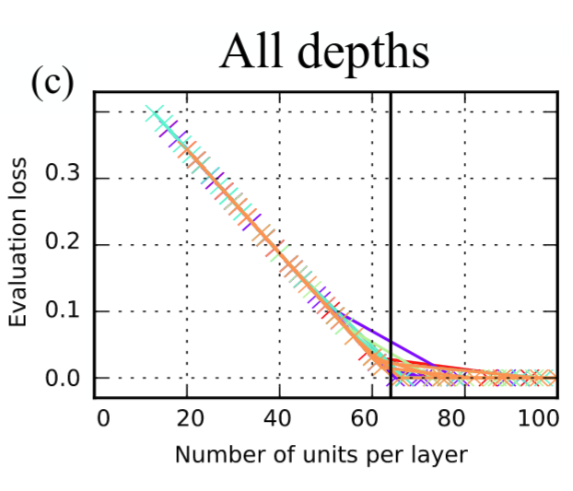
Additional Capacity實驗結果(Figure 2 c.)
Notes:
神經元越多 loss越低

Slide 13
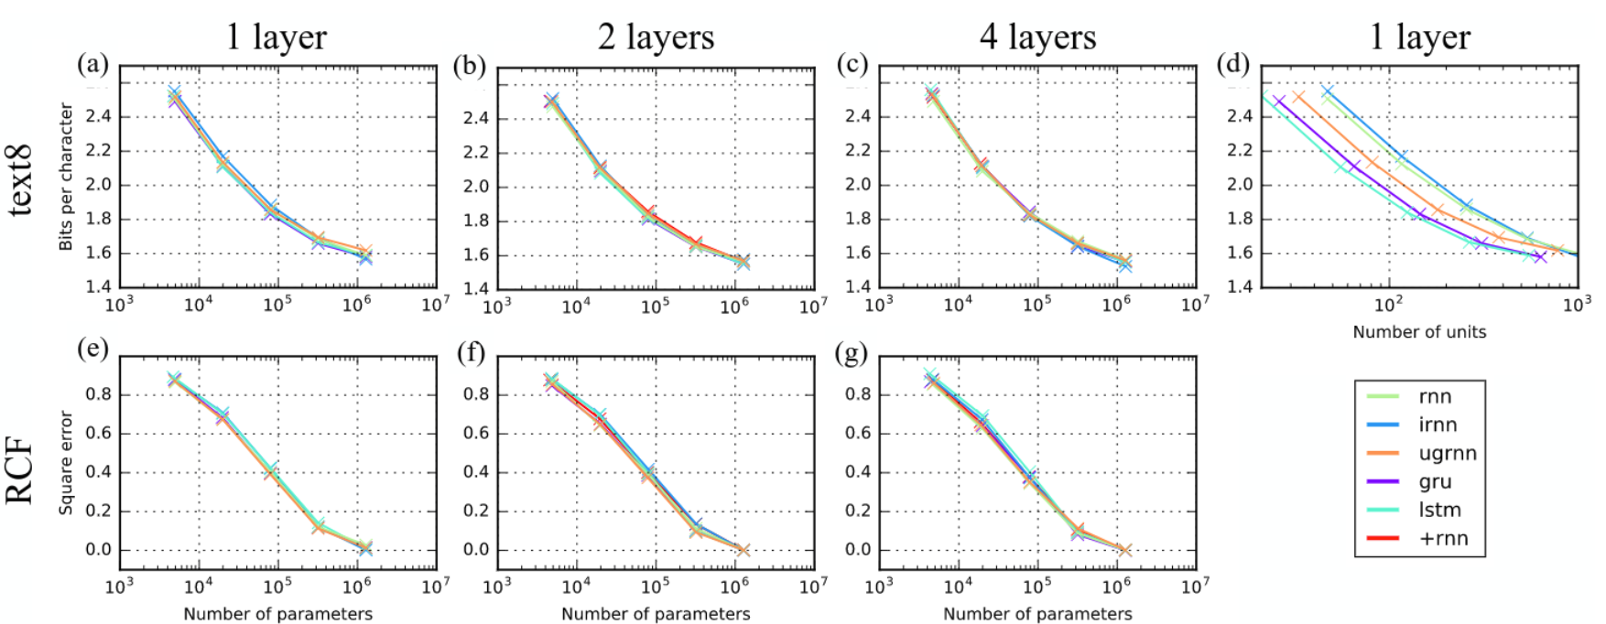
Additional Capacity實驗結果(Figure 3 a.-g.)
Notes:
這裡可以解釋為什麼使用參數 而不使用unit

Slide 14
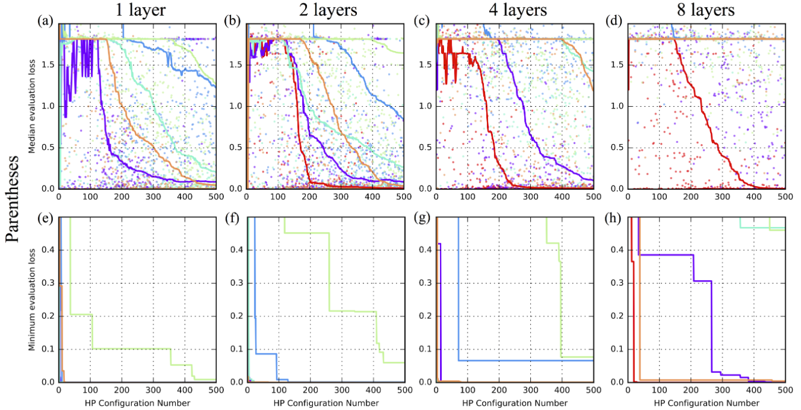
Trainability實驗結果(Figure 4 a.-h.)
INTERSECTION RNN
Notes:
我們可以看到作者的intersection rnn很厲害

Slide 15
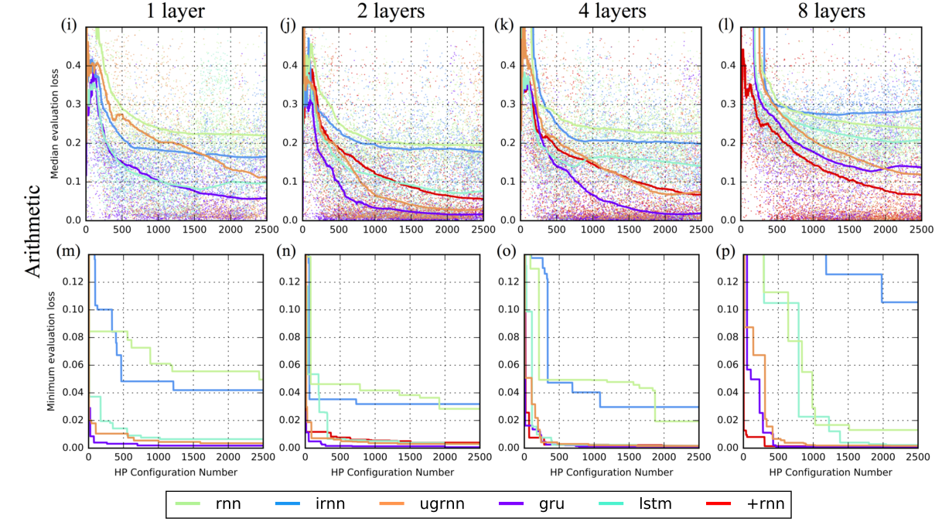
Trainability實驗結果(Figure 4 i.-p.)

Slide 16
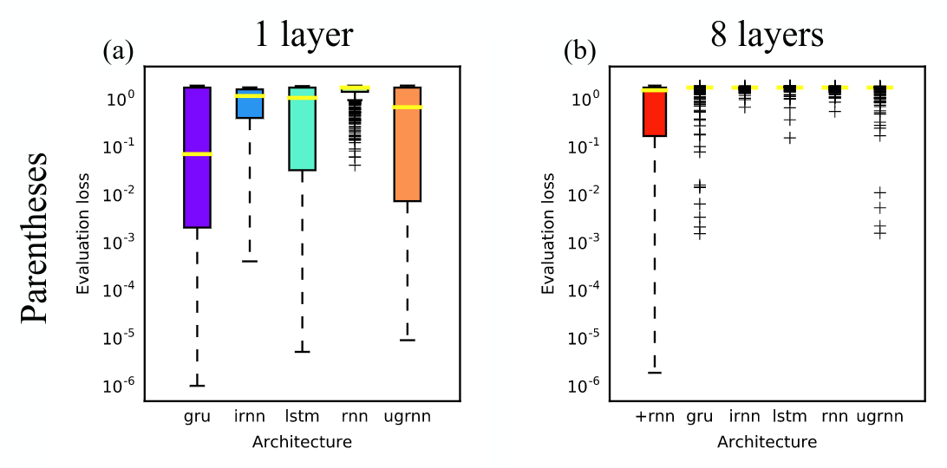
Trainability實驗結果(Figure 5 a.-b.)
Boxplot
Notes:
Boxplot +rnn gru

Slide 17
DISCUSSION
3-6 bits per parameter about their task
The +RNN typically performed best for deeper architectures

